Slide 1
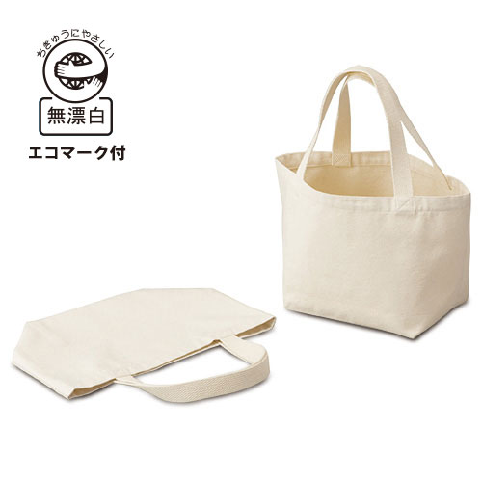
【提案書】
キャンバスエコランチバック
特徴
人気のキャンバスエコランチバッグはミニトートの元祖。小さいながらも底が広く、しっかりした作りで、収納力に優れたロングセラー商品です。持ち手には綿テープを採用しているので強度も抜群！
商品写真
納期
納期スペース
仕様
素 材:無漂白コットン100%(エコマーク付)
サイズ：約縦20×横35×底マチ15cm
容 量 : 約4.5L
重 量 : 約110g
備 考 : 厚さ：約12オンス
お見積
お見積りスペース

